Slide 1


HIV/AIDS
مركز بهداشت شهرستان نظر اباد
واحد پيشگيري و مبارزه با بيماريها

Slide 2
شعار روز جهاني ایدز 2016(14آذر ماه)
مهار همه گیری اچ آي وي/ایدز
با اطلاع رسانی ، پیشگیری، تشخیص زود هنگام،درمان و حمایت از مبتلایان

Slide 3

روز جهاني ايدزهمه ساله اول دسامبر ميلادي ( 11 آذر ماه )
در سال1991 گروهي از هنرمندان ، با تأسيس گروه ايدز تجسمي" VISUAL AIDS" در شهر نيويورک روبان قرمز را به عنوان نشان گروه خود انتخاب کردند پاتريک او کانل ، بنيانگذار گروه ايدز تجسمي و 15 نفر دیگر رنگ قرمز رنگي است که جلب توجه مي کند و همچنين حسي پر شور را القا مي کند.
قرمز همچنين رنگ خون است و همين طور رنگ عشق این گروه هنرمندان در توضیح نماد خودشان موارد زیر را یادآور می شوند:
1 ) قرمز مانند عشق که سمبل شورو عشق ومدارا با بيماران است.
2) قرمز مانند خون که نمايانگر درد ورنج انسان ها از مرگ بيماران مبتلا به ايدز است .
3) قرمز مانند خشم ، خشمي که از ناتواني در برابر اين بيماري و نبودن امکان بهبود و درمان قطعي بيماران نشات مي گيرد .
4) قرمزمانند علامت خطر که بي توجهي به آن به منزله ناديده گرفتن يکي از بزرگترين معضلات جهاني است.

Slide 4
AIDS :یعنی سندرم اکتسابی نقص سیستم ایمنی
Acquired :چیزی که کسب می شود و زمینه ژنتیکی ندارد
Immune :ایمنی یا محافظت در مقابل بیماری
Deficiency : فقدان ، نقص
Syndrome : سندرم مجموعه ای از علایم و مشکلات است که روی هم نمایانگر بیماری مشخصی هستند

Slide 5
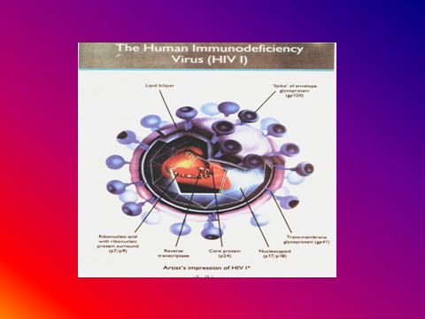

Slide 6

با دو واژه در باره ايدز آشنا شويم
AIDS
سندرم نقص ايمني اكتسابي
HIV
ويروس ايدز
آلوده به ويروس ايدز
مرحله اي است كه ويروس ايدز وارد بدن فرد شده ولي علايم بيماري ظاهر نشده است . در اين مرحله فرد آلوده كننده است .
بيماري ايدز
مرحله اي است كه علايم بيماري ظاهر شده است . در اين مرحله نيز فرد آلوده كننده است .

Slide 7
نحوه بیماریزایی ویروس HIV
این ویروس نوع خاصی از سلول های خونی به نام TCell را تخریب می کند
سلول های T جزء بسیار مهم سیستم دفاعی بدن هستند که می توانند مواد خارجی یا میکروب هایی را که وارد بدن می شوند ، تشخیص دهند و آنها را از بین ببرند و اگر آن ماده یا میکروب دوباره وارد بدن شد ، آنها را بخاطر بیاورند و پاسخ ایمنی شدیدتری را نشان بدهند.

Slide 8
نحوه بیماریزایی ویروس HIV (ادامه)
میزان تخریب سلول های T به مقدار ویروس موجود در بدن بیمار بستگی دارد .
در اثر تضعیف سیستم ایمنی فرد مستعد ابتلا به انواع عفونت ها و سرطان ها می شود.
معمولا آلودگی به ویروس ها مدت ها قبل از بروز علایم بیماری روی می دهد . این فاصله زمانی که دوره کمون یا نهفتگی بیماری گفته می شود ، در بیماری ایدز متغیر است و به طور متوسط 10 سال طول می کشد.

Slide 9

این زمان به عوامل متعددی نظیر سطح سلامتی فرد و رفتارهای مربوط به سلامتی بستگی دارد
در مرحله نهفتگی ، بیماری قابل انتقال است .
گذر از مرحله آلودگی به ویروس و بروز بیماری ایدز، در 25% موارد پس از 5 سال ، در 25% موارد پس از 10 سال و در 25% موارد پس از 20 سال رخ می دهد و در 25% درصد موارد نیز این مدت نامعلوم است .بنابر این عفونت HIV همان ایدز نیست .

Slide 10
علایم آلودگی به ویروس HIV
در دوره نهفتگی بیماری ، فرد آلوده به ویروس به ظاهر سالم به نظر می رسد .
در 70% موارد بعد از عفونت اولیه با ویروس ، بیماری خفیفی بروز می کند که به صورت تب ، سردرد، دردهای عضلانی ، گلودرد، بثورات پوستی بدون خارش و غدد لنفاوی متورم می باشد.
بیشترموارد،علایم عفونت اولیه ملایم ومشابه سرماخوردگی یا آنفلوآنزا می باشد که تشخیص داده نمی شود.

Slide 11
علایم بیماری ایدز
  کاهش وزن سریع ( بیش از 10% وزن بدن )
  تب های تکرار شونده و یا تب بیش از یک ماه
  تعریق فراوان شبانه
  ضعف و خستگی شدید و غیر قابل توجیه
  غدد لنفاوی برجسته در گردن ، کشاله ران یا زیر بغل
  اسهالی که بیش از یک ماه طول کشیده باشد

Slide 12
علایم بیماری ایدز(ادامه )
  نقاط سفید یا لکه های غیرعادی روی زبان ، داخل دهان یا در گلو
  عفونت ریه یا سرفه مداوم بیش از یک ماه
  لکه های قرمز ، قهوه ای ، صورتی یا بنفش برروی پوست (یا زیر پوست ) داخل دهان بینی یا پلک ها
  از دست دادن حافظه ، افسردگی و یا سایر اختلالات عصبی

Slide 13
  باید توجه داشت که وجود هر یک از این علایم به طور قطع نشانه ابتلا به ایدز نمی باشد
  تنها راه تشخیص عفونت ، آزمایش خون از نظر ویروس HIV می باشد

Slide 14
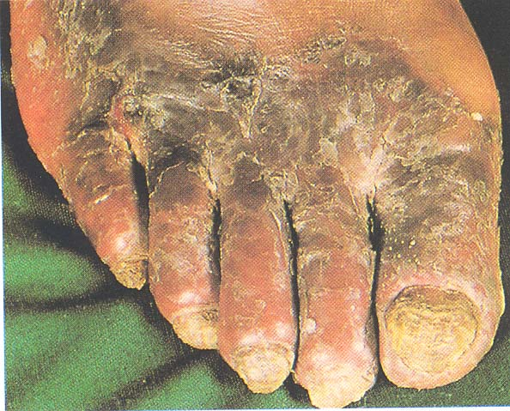
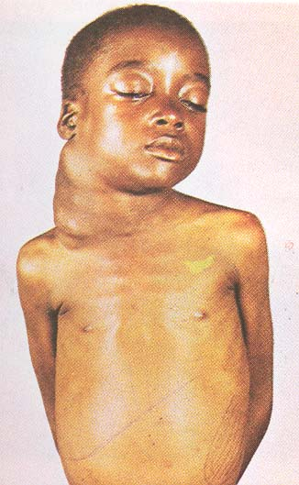
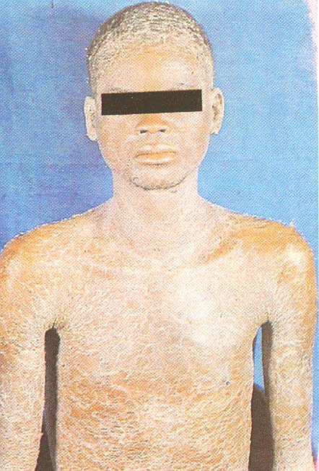
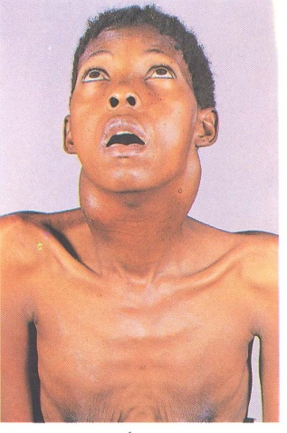
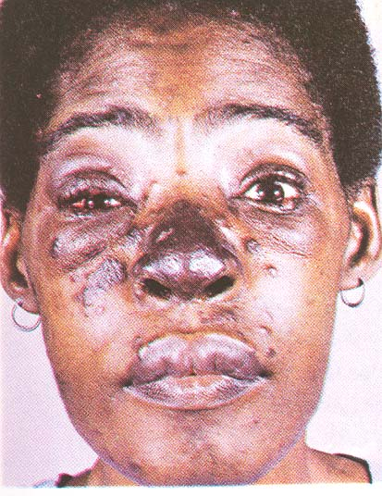
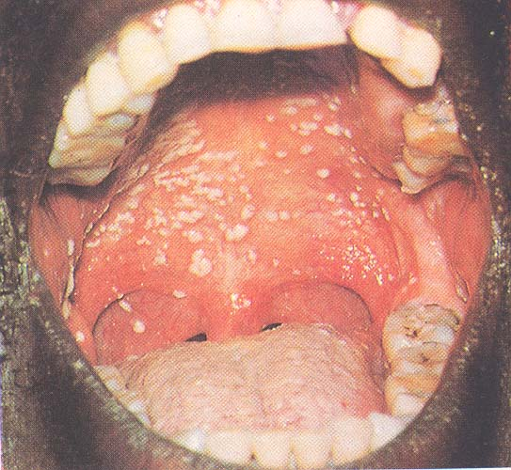
تراژدي ايدز

Slide 15
موارد مبتلا به HIVو ايدز بر حسب جنس در ايران تا تاريخ 95/4/1
جنس | مبتلا به HIVوايدز |  | مبتلا به ايدز | فوت
 | تعداد | درصد | تعداد | تعداد
مرد | 27484 | 84 | 8691 | 7740
زن | 5186 | 16 | 3003 | 571
جمع | 32670 | 100 | 11694 | 8311

Slide 16
آمار موارد مبتلا به اچ ای وی ثبت شده بر حسب جنس و راه احتمالی انتقال
رابطه جنسی با فرد آلوده به ویروس(18.5%)
استفاده از سرنگ مشترک(68.2%)
از راه مادر آلوده به کودک قبل یا هنگام تولد و یا از طریق شیر دادن پس از تولد(1/5%)
دریافت خون یا محصولات خونی آلوده به ویروس(0/8%)
نامشخص(11%)

Slide 17
راه های انتقال ویروس HIV
شایع ترین راه های انتقال عبارتند از:
رابطه جنسی با فرد آلوده به ویروس
استفاده از سرنگ مشترک
از راه مادر آلوده به کودک قبل یا هنگام تولد و یا از طریق شیر دادن پس از تولد
دریافت خون یا محصولات خونی آلوده به ویروس
پیوند اعضاء از افراد آلوده به ویروس

Slide 18
راه های انتقال ویروس HIV ( ادامه)
از طریق خون ، مایع منی ، ترشحات واژن و یا شیر آلوده مادر مبتلا به سایر افراد
از طریق ورید ، جدار مقعد یا راست روده ، جدار واژن یا دهانه رحم ، مجرای آلت تناسلی ،دهان و سایر غشاهای مخاطی (مثل چشم یا داخل بینی ) و یا از طریق زخم ها و بریدگی ها
بیشتر بودن احتمال انتقال از مرد آلوده به زن سالم نسبت به انتقال از زن آلوده به مرد سالم در رابطه جنسی

Slide 19
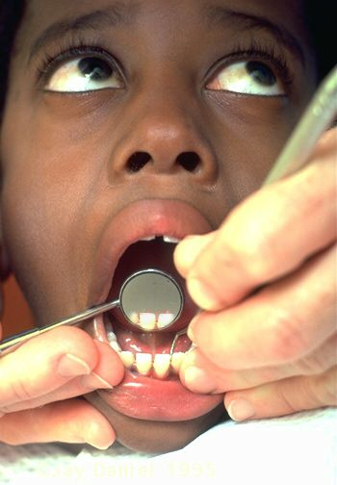
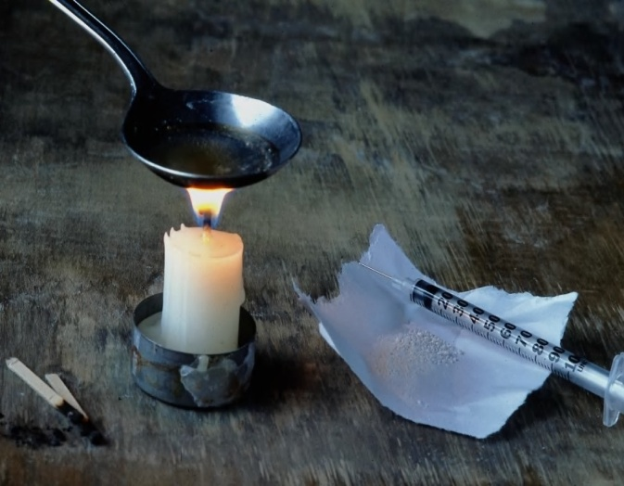


Slide 20
راه های انتقال ویروس HIV ( ادامه)
اقدامات پزشکی ، دندانپزشکی ، حجامت ، سوراخ کردن گوش
انتقال از مادر HIVمثبت درزمان بارداری ، وضع حمل و زایمان ویا از طریق شیردهی
در صورت تماس سطوح مخاطی مانند سطح داخلی چشم ، دهان و دستگاه تناسلی که فاقد سطح دفاعی پوست است با خون یا ترشحات آلوده

Slide 21
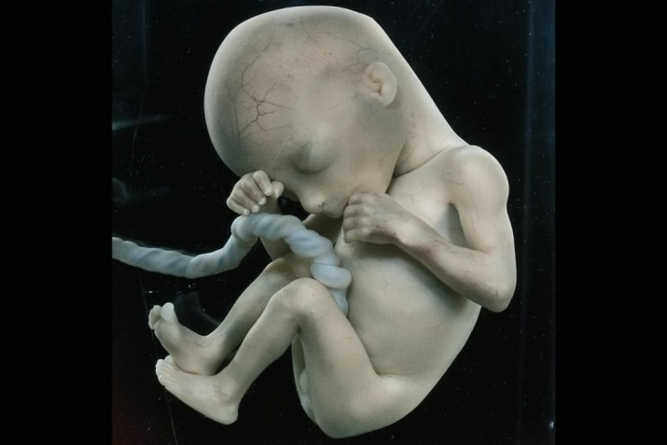
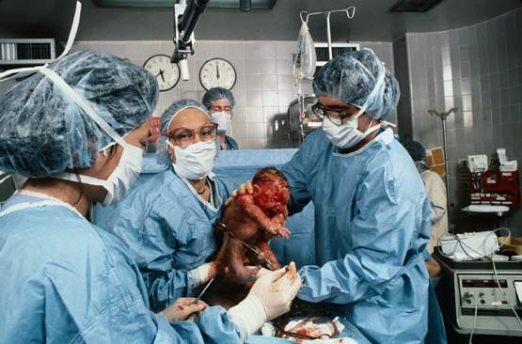

قبل اززايمان
حين زايمان
بعد از زايمان

Slide 22
HIV از طرق زیرانتقال نمی یابد
دست دادن
بوسیدن ،در آغوش گرفتن
تماس های معمولی روزانه
سرفه کردن ، عطسه کردن
خون دادن
استفاده از توالت عمومی یا استخرهای شنا، حمام و...

Slide 23
HIV از طرق زیرانتقال نمی یابد(ادامه)
استفاده از رختخواب مشترک ، ظروف و غذای مشترک
نیش پشه یا سایر حشرات و حیوانات
بازی کردن با نوزاد یا کودک مبتلا به HIV/AIDS
مراقبت از بیمار مبتلا به ایدز، درصورت رعایت اصول بهداشتی
مراقبت ازکودکان هنگامی که بزرگسال مبتلا به ویروس یا ایدزاست

Slide 24
دست دادن
ارتباطات اجتماعي
عطسه
سرفه

Slide 25

نيش حشرات
تلفن
ملاقات بيماران
استخر هاي شنا

Slide 26

توالت عمومي
حمام

Slide 27
بسیاری از افراد آلوده به عفونت های آمیزشی و HIV/AIDS علایمی از بیماری ندارند در حالی که می توانند بیماری را به دیگران منتقل نمایند
آنچه فرد را در معرض خطر ابتلای به ایدز قرار می دهد ، رفتارهای پرخطر او است . می توان بدون ترس درکنار افراد آلوده زیست .

Slide 28
چه کسانی ممکن است مبتلا شوند؟
کدام افراد با احتمال بیشتر در معرض رخدادهای منجر به سرایت بیماری هستند؟
جوانان
داشتن چند شریک جنسی و شاغلان جنسی
زندانیان
مصرف کنندگان مواد
دریافت کنندگان خون و فراوردهای خونی
زنان و دختران
کارکنان بهداشتی- پزشکی
مسا فران حرفه ای

Slide 29
تشخیص آلودگی به HIV
تشخیص عفونت HIVاز طریق آزمایش خون
فاصله بین عفونت با ویروس و پیدایش پادتن بین 2هفته تا 16 ماه ( به طور متوسط 25 روز) طول می کشد (دوره پنجره).
افرادی که در این دوره قرار دارند دچارعفونت شده اند ولی آزمایش آنها منفی است که باید 3 ماه بعد آزمایش را تکرار کنند .
اگر آزمایش مثبت بود برای تایید تشخیص آزمایش دیگری باید انجام شود.

Slide 30
فواید تشخیص زود هنگام عفونت با HIV
به تاخیر انداختن پیشرفت بیماری
پیشگیری از عفونت های فرصت طلب
حفظ سلامتی بیمار از طریق آموزش و مشاوره
امید برای درمان
شناسایی تغییرات همه گیری در سطح جامعه
ایجاد فرصت تاثیر مثبت از سوی پزشکان

Slide 31
راه های پیشگیری از HIV /AIDS
پایبندی به اصول اخلاقی و خانواده و باورهای دینی و اجتناب از بی بندوباری های جنسی
پیشگیری از انتقال از طریق خون
پیشگیری از انتقال عفونت از طریق بریدگی پوست
پیشگیری از انتقال حوالی تولد

Slide 32
تاکنون درمان قطعی برای بیماری ایدز دریافت نشده است . داروهای ضد ویروس کنونی تنها زمان پیشرفت آلودگی به ویروس ، به سمت بیماری ایدز را طولانی تر می کنند.

Slide 33
ابعاد اجتماعی و روانی بیماری
بروز مشکلات جسمی و مشکلات روانی اجتماعی در مبتلایان پس از تشخیص آلودگی به ویروس
ابتلای برخی بیماران به افسردگی در زمان تبدیل عفونت به بیماری ایدز
بالاتر بودن خطرخودکشی در مبتلایان به ایدزنسبت به مردم معمولی
آسیب پذیری بیماران مبتلا به ایدز در مقابل طرد شدن
تبعیض درمورد انتخاب شغل ، مسکن ، مراقبت های بهداشتی به دلیل پیشداوری نسبت به این افراد ، و ترس از سرایت بیماری

Slide 34
ابعاد اجتماعی و روانی بیماری(ادامه)
بیماران در مرحله بحران ابتدایی ایدز،به علت اظطراب در نگهداری اطلاعات مشکل دارند و نمی توانند با این حقیقت که مبتلا به بیماری هستند کنار بیایند
این بیماران باید هرچه سریعتر از خدمات حمایتی از قبیل مشاوره ، حمایت قانونی و مالی و درمان روانشناسی برخوردار شوند
مشاوره به بیماران ، خانواده هایشان و جوامعی که در آنها زندگی می کنند برای مقابله با مشکلات

Slide 35
زندگی با ایدز
بکوشید بدن خودرا با استفاده از روش های زیر تقویت نمایید:
رژیم غذایی سرشار از پروتئین ،ویتامین و کربوهیدرات
فعالیت بدنی و خواب منظم
تداوم کار و فعالیت شغلی
سرگرم کردن خود با کار و فعالیت های معنی دار
اجتناب از هر گونه هیجان بدنی و عاطفی
معاشرت با دوستان وفامیل
صحبت در مورد بیماری و تشخیص خود

Slide 36
زندگی با ایدز(ادامه)
استفاده از کاندوم در هنگام مقاربت
استفاده از خدمات پزشکی و پیگیری توصیه های مراقبتی
کاهش فشارهای روانی با شناسایی عوامل استرس زا
عدم استعمال دخانیات و الکل
مراقبت وپیشگیری از ابتلا به عفونت ها
مشاوره قبل از تصمیم به حاملگی
خودداری از استفاده از داروهای غیر مجاز
خودداری از انزوا

Slide 37
برخورد با بیمار مبتلا به HIV/AIDS
به وی آرامش ببخشید
دوست خود را لمس کنید ( دست وی را بگیرید )
به احساسات وی پاسخ مثبت دهید
در پاسخ دادن به نامه هایی که برای وی مشکل است او را یاری کنید
به دیدن فردی که از بیمار مراقبت می کند بروید و در صورت لزوم جای وی را بگیرید
تنها زمانی که مایل است در مورد بیماری او سوال کنید

Slide 38
حقوق فرد مبتلا به HIV/AIDS
عدم تبعیض و تساوی در برابر قانون
بهداشت
زندگی خصوصی
کارو اشتغال
امنیت اجتماعی
دسترسی به آموزش
ازدواج و تشکیل خانواده
محافظت در برابر ظلم ،رفتار تحقیر کننده یا غیرانسانی
برخورداری از همه حقوق کودک

Slide 39
اهداف انجام مشاوره و آزمایش HIV
کمک به افراد غیرآلوده درایجاد و استمرار رفتاری که احتمال آلوده شدن را کاهش دهد
کمک به افراد آلوده به ویروس برای جلوگیری از انتقال عفونت به دیگران و نیز امکان استفاده از مراقبت های پزشکی قبل ازپیشرفت بیماری به سمت ایدز و ارایه حمایت روانشناختی.
این حمایت باعث افزایش احساس مسئولیت فردی برای پذیرش اطلاعات جدید و تغییر سبک زندگی می گردد

Slide 40
تعهدات بین المللی 90/90/90 تا سال 2020
90% مبتلایان به اچ آی وی از بیماری خود مطلع شوند
90% مبتلایان تحت درمان ضد ویروسی قرار گیرند
90% افراد تحت درمان تکثیر ویروس متوقف شده باشد

Slide 41
” قابل توجه همشهريان محترم”
به اطلاع مي رساند مشاوره رفتارهاي پرخطر بيماريهاي ايدز و هپاتيت
( رفتار پر خطر جنسي و مصرف سرنگ مشترك در معتادان تزريقي و...) ، همچنين
تحويل وسايل تزريق رايگان و در صورت تمايل انجام آزمايش داوطلبانه-محرمانه سریع و رايگانايدز
در کلیه مراكز خدمات جامع سلامت شهری و روستایی شهرستان نظرآباد انجام مي گردد .
آدرس مركز مشاوره بیماریهای رفتاری ساوجبلاغ : هشتگرد – بلوار امام روبروی بانک تجارات - مركز سلامت شهید کلیم اله معدندار تلفن : 44237808
آدرس مركز مشاوره بیماریهای رفتاری کرج : کرج –میدان آزادگان – ابتدای خ 45 متری کاج (عظیمیه )- ابتدای خ تختی – مرکز شهید سبزه پرور –تلفن : 32522415

